Slide 1
ESTRUCTURAS Y ENLACES
CAPÍTULO 1. INTRODUCCIÓN

Slide 2
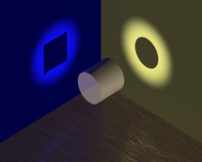
1. Cuántica y conciencia de la realidad
“Cuando el dominio de la teoría física se amplió para abarcar los fenómenos microscópicos mediante la formulación de la mecánica cuántica, el concepto de conciencia saltó de nuevo a la palestra. No era posible formular las leyes de la mecánica cuántica de manera plenamente consistente sin ninguna referencia a la conciencia.” Eugene Wigner, Nobel física, 1963*
Implicaciones del célebre papel del observador en la definición de los modos de realidad física o hasta de la realidad objetiva misma

Slide 3
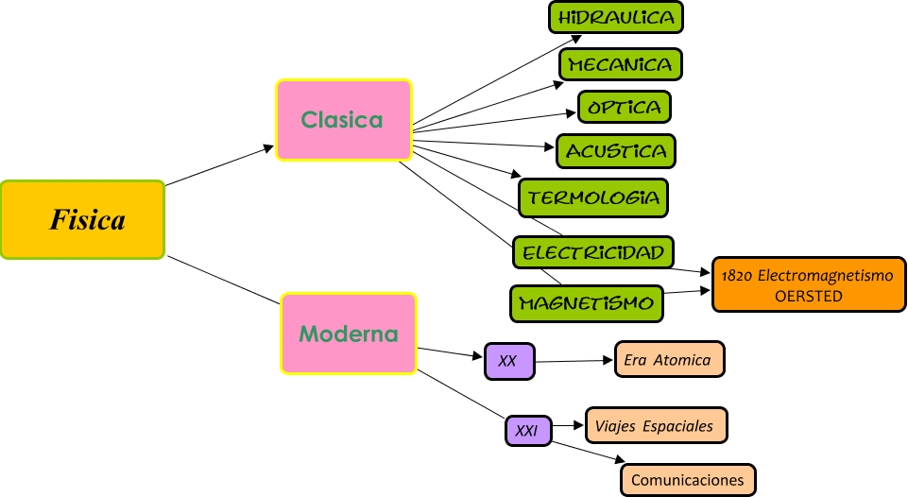
Surgimiento: Primera mitad del siglo XX en respuesta a los problemas que no podían ser resueltos por medio de la física clásica

Slide 4
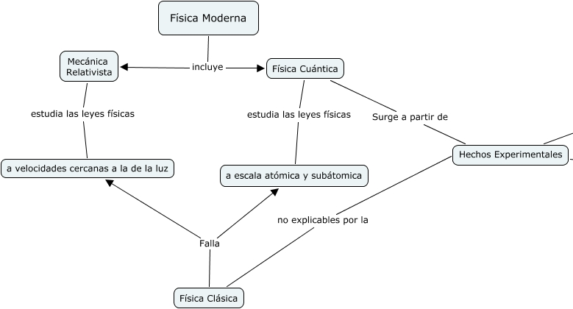

Slide 5
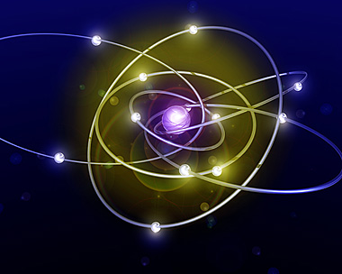
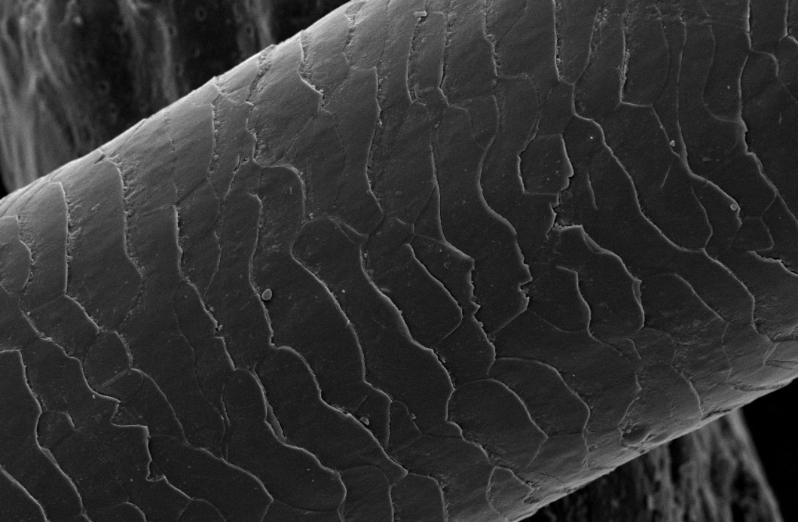
Átomo: una diez millonésima de milímetro
1 millón de átomos situados en fila constituirían el grosor de un cabello humano
Cuántica: Física que estudia la materia, dimensión =1.000 átomos

Slide 6
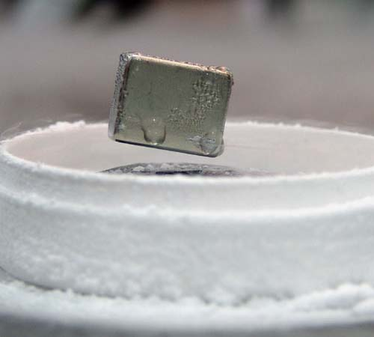
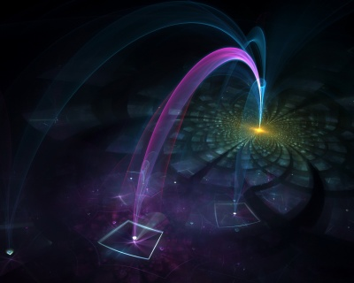
Los dos pilares de la teoría cuántica son: • Las partículas intercambian energía en múltiplos enteros de una cantidad mínima posible, denominado quantum (cuanto) de energía.
• La posición de las partículas viene definida por una función que describe la probabilidad de que dicha partícula se halle en tal posición en ese instante

Slide 7
